Slide 1

第15课 短新闻两篇—奥斯维辛没有什么新闻

Slide 2
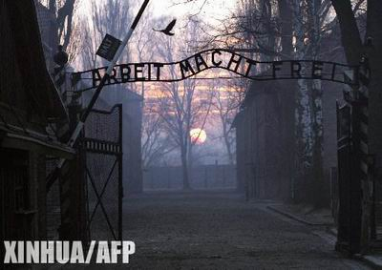
奥斯维辛集中营正门

Slide 3
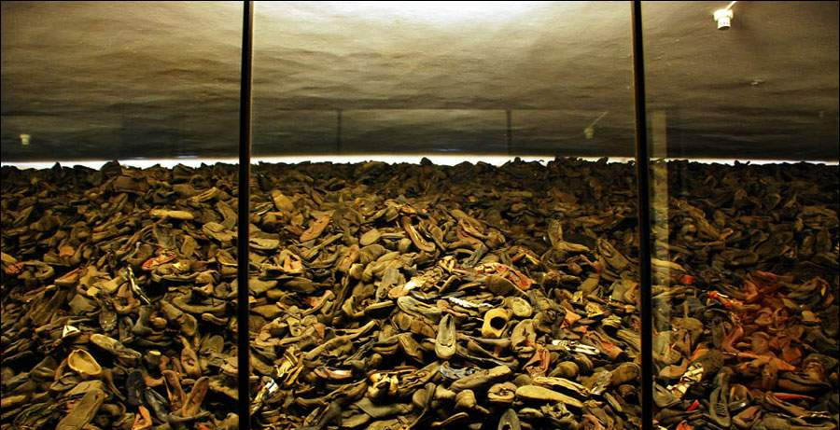
（美）罗森塔尔

Slide 4
奥斯维辛集中营档案：
1939年9月，德军占领波兰。1940年4
月，开始建造奥斯维辛集中营主营，内设
哨所看台、绞形架、毒气杀人浴室和焚尸
炉。用于消灭欧洲的犹太人，是希特勒种
族灭绝政策的执行地。约有400万人，其
中绝大部分是犹太人在此经受严刑拷打，
惨遭杀戮。奥斯维辛是纳粹德国犯下滔天
罪行的历史见证。1947年7月，波兰政府
把奥斯维辛集中营改为殉难者纪念馆。

Slide 5
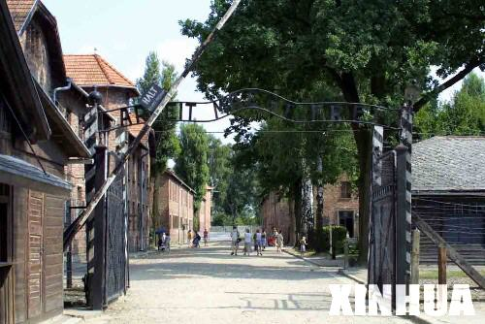
集中营正门

Slide 6
整体感知
题目是“奥斯维辛没有什么
新闻”，为什么作者还要写这篇
新闻？请从文章中找找答案。

Slide 7
作者想告诉人们什么？
奥斯维辛集中营的可怕、
恐怖，法西斯的暴行。
……

Slide 8
他是通过什么方式告诉人们的？
作者没有直接写这些地方有
多么阴森恐怖，而是敏锐地捕捉
着参观者的行动与神态等，传达
他们的内心感受，以此来感染读
者，引起读者共鸣。

Slide 9
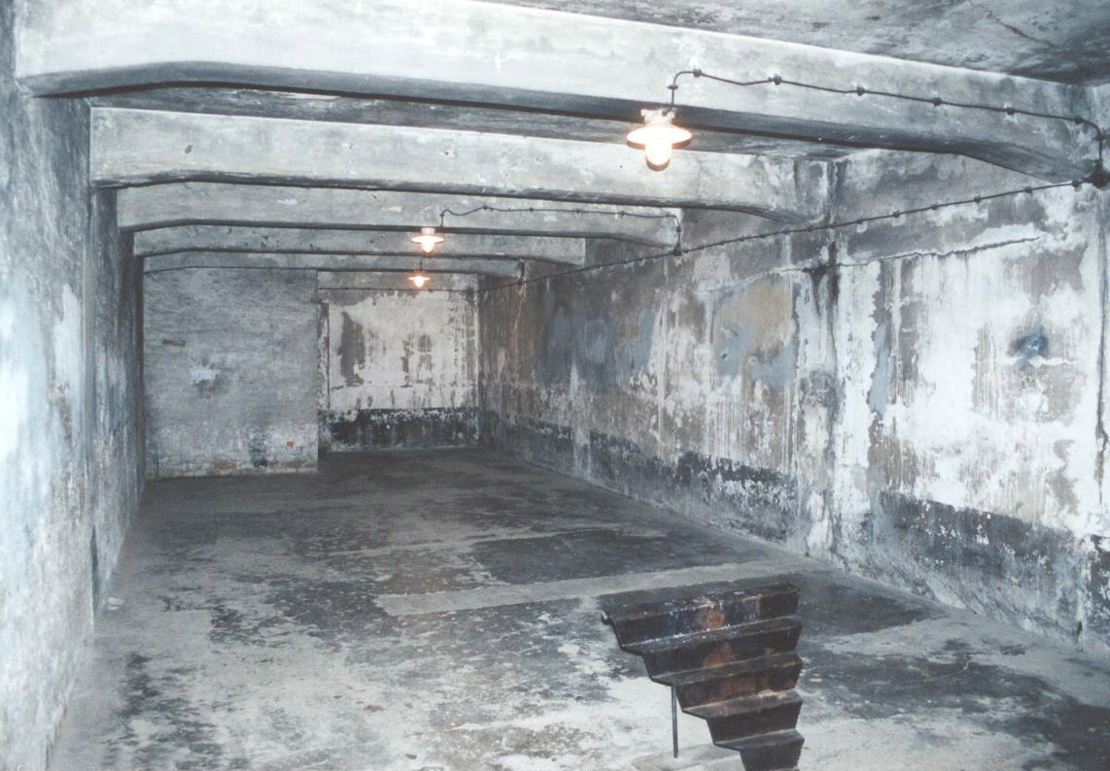
毒
气
室

Slide 10
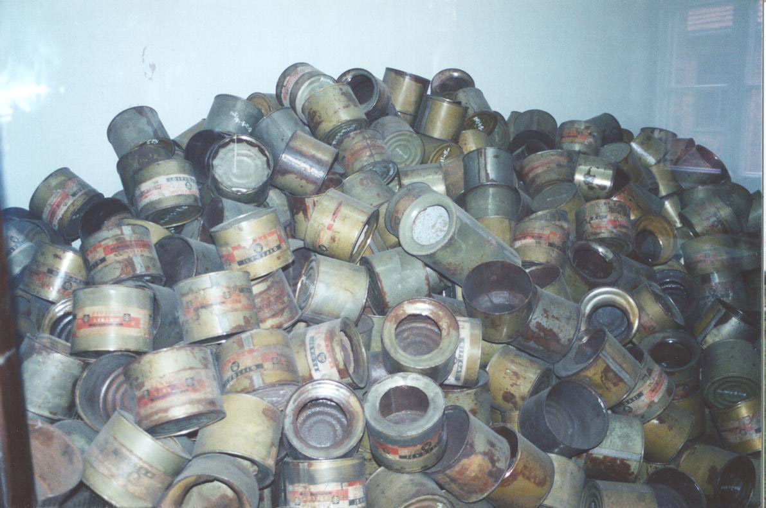
氰
化
物

Slide 11
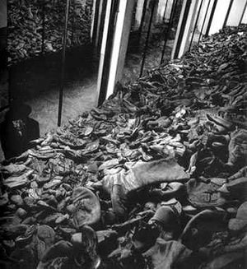
鞋
子
堆

Slide 12
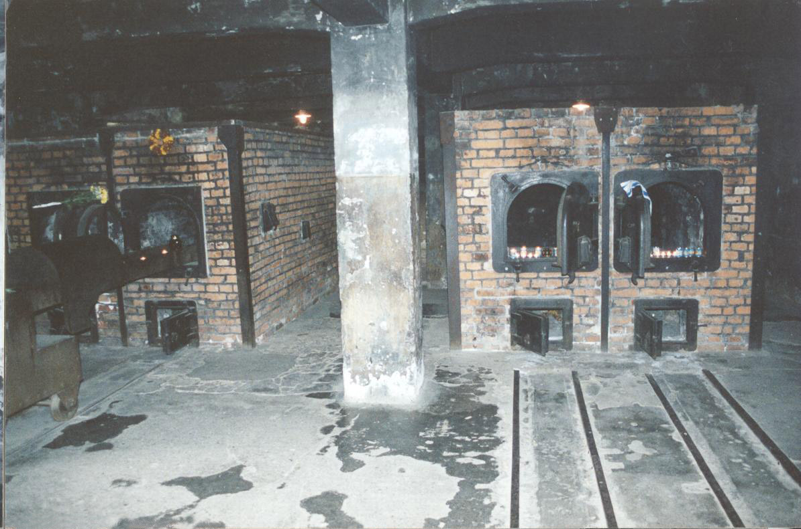
焚
尸
炉

Slide 13
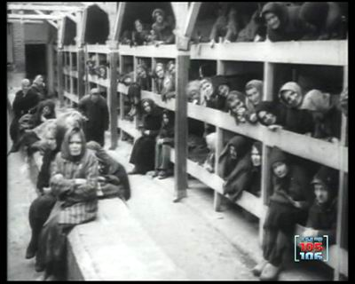
牢
房

Slide 14

长
廊
上
的
照
片

Slide 15
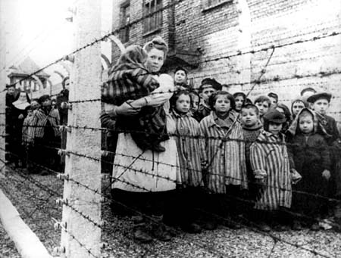
长
廊
上
的
照
片

Slide 16
合作探究
探究一：
默读7段到15段，勾画出表现
人们参观时表情以及心理变化的句
子，思考这种变化说明了什么？

Slide 17
⑴开头，他们表情茫然，因为他们
不晓得这是干什么使的。
⑵他们就不由自主的停下脚步，浑
身发抖。
⑶一个参观者惊惧万分，张大了嘴
巴，他想叫，但是叫不出来。
⑷他们感到自己也在被窒息。
⑸另一位参观者进来了，她跪了下
来，在自己胸前画十字。
⑹参观者用恳求的目光彼此看了一
眼，然后对解说员说：“够了。”

Slide 18
探究一：
默读7段到15段，勾画出表现
人们参观时表情以及心理变化的句
子，思考这种变化说明了什么？
人们表情和心理变化从侧面说明
了集中营的恐怖，是任何心智健全的
人无法想象的，纳粹的暴行惨绝人
寰、令人发指。

Slide 19
探究二：（细节研读）
1.在德国人撤退时炸毁的布热金卡毒气室
和焚尸炉废墟上，雏菊花在怒放。
两种事物对比鲜明。是控诉，美
好的生命被活生生的毁灭；是暗示，
生命是不会被彻底摧毁的，正义终会
战胜邪恶。

Slide 20
2.她在温和地微笑着，似乎是为着一个美
好而又隐秘的梦想而微笑。
这是一个令人震撼的细节描写。
一个如此充满青春和梦想的美好生命
都已化成灰烬，这不正是对法西斯的
控诉吗？这句话侧面表达了法西斯魔
掌下的奥斯维辛集中营摧残和践踏着
这里一切美好的东西。

Slide 21
3、开头：从某种意义上说，在布热金卡，最可怕的事情是这里居然阳光明媚温暖，一行行白杨树婆娑起舞，在大门附近的草地上，还有儿童在追逐嬉戏。
用明快的景物反衬集中营当年的
暗无天日、惨绝人寰。表明作者的观
点：忘记这段悲惨的历史、忘记纳粹
的罪恶是“最可怕的”，是“不该有
的”。

Slide 22
4、思考结尾段的表达作用。
结构：
内容：
----照应开头，使文章浑然一体。
----表明希望：这种罪行不能再发
生，人们应以史为鉴，共同维护世
界的和平。

Slide 23
探究三：
《奥斯维辛没有什么新闻》是美国记
者罗森塔尔于1958年访问奥斯维辛之后采
写的。发表之后，各大报纸争相转载，并
获得美国普利策新闻奖，成为新闻史上的
佳作。你认为这篇新闻荣获大奖的主要原
因是什么？
奥斯维辛

Slide 24
颁奖词
奥斯威辛作为纳粹德国屠杀犹太人的“杀
人工厂”而为人们熟悉，各国记者纷纷报道它
的残酷、血腥。罗森塔尔本着记者的良知，独
辟蹊径，突破了“客观报道”的框框，着眼细
节，以冷峻的视角深沉地描述了今天的奥斯威
辛集中营博物馆，在恐怖与快乐、战争与和
平、历史与现实的反差中，它召唤起人们对于
灾难的记忆、关于生命的思考、关于人性的自
省。它的发表，充分地表现了一名新闻记者的
使命感，更以迫人的力量震撼生者的心。
奥斯维辛

Slide 25
拓展延伸
南京大屠杀

Slide 26

1937年12月13日，南京城沦陷，30万以上中国人被残杀。其手段之残忍，行为之野蛮，令人发指。时间长达6个星期，这段血腥的历史是现代文明史上最黑暗的一页，这场浩劫是中国人永远的伤痛，也是全人类的耻辱。从某种意义上说，它的性质比二战时德国纳粹杀害犹太人更严重，毕竟纳粹屠杀犹太人是一个党屠杀一个民族，而南京大屠杀是一个民族屠杀另一个民族。

Slide 27
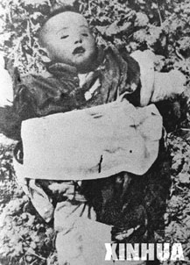
日军活埋小孩

Slide 28
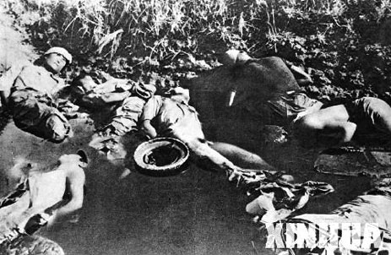
日军把无辜的中国人反绑双臂枪杀后，掷入城郊池塘。

Slide 29
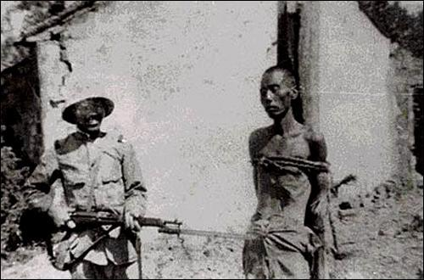
日军把中国人当作“活靶”

Slide 30
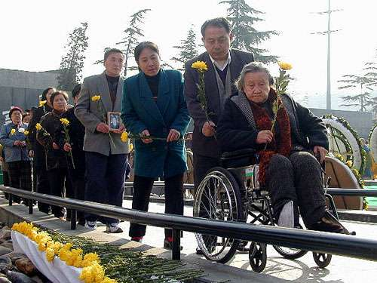
记住历史，不要记住仇恨
——已故南京大屠杀幸存者李秀英的遗言

Slide 31
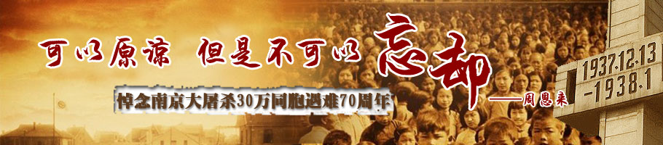

Slide 32
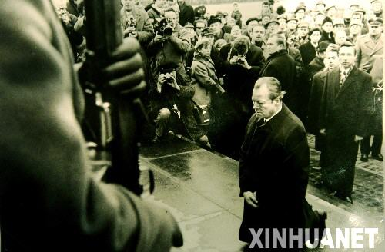
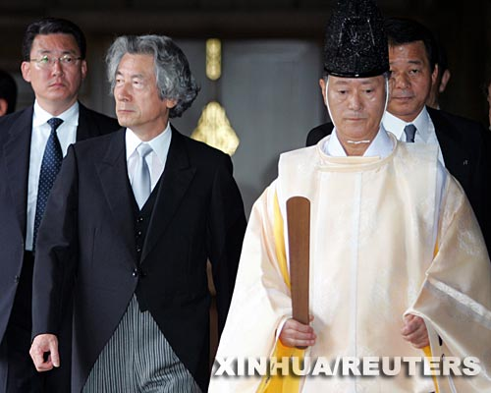
德国总理
勃兰特在波兰下跪
日本首相
小泉纯一郎参拜靖国神社

Slide 33
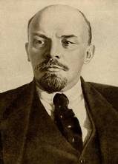
忘记过去，
——（列宁）
就意味着背叛
作为中学生的我们，应该怎么做呢？

Slide 34
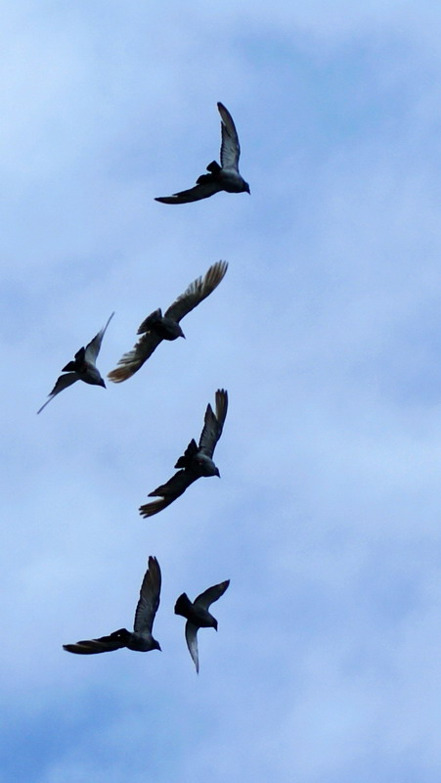
珍爱和平
反对战争

Slide 35


